Slide 1
报联商机制宣贯
广汽传祺用户生态部 PMO组
2025/1/17 @中国 广州

Slide 2
目 录
1、报联商流程说明
2、禅道系统使用说明

Slide 3
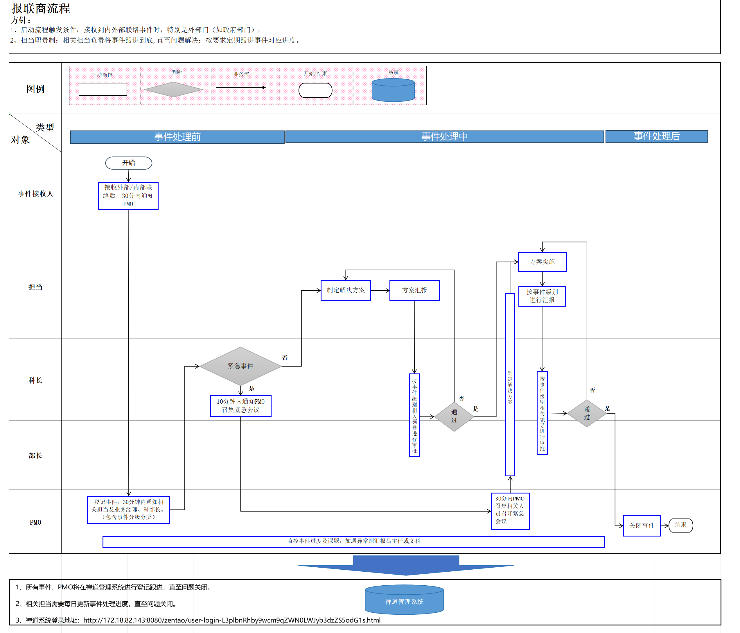
报联商流程说明
1
紧要事件处理流程
1.1 事件接收人在接收到外部/内部联络后，30分钟内需要通知PMO进行事件登记；
1.2 PMO在禅道管理系统上登记事件，且在30分钟内通知相关担当及业务经理、科部长；
1.3 科长接到通知后判断事件是否紧要事件，如紧要事件，10分钟内通知PMO召集紧急会议进行检讨；
1.4 PMO在接到会议召集通知后，30分钟内组织会议；
1.5 紧急会议上制定解决方案，担当根据方案进行实施；
1.6 实施完成后进行事件汇报，由科部长进行事件汇报确认，如汇报通过，则关闭事件，否则将重新实施并汇报。
2
非紧要事件处理流程
2.1 科长判断后若为非紧要事件，由担当先制作解决方案。
2.2 担当根据事件级别分类进行方案汇报， 若方案汇报未通过，则重新返回2.1；
2.3 若方案汇报通过，则进行方案实施;
2.4 方案实施后的流程参照“紧要事件处理流程” 1.6执行。
注：PMO全流程进行监控，担当需每日进行事件处理进度更新，直至事件关闭。

Slide 4
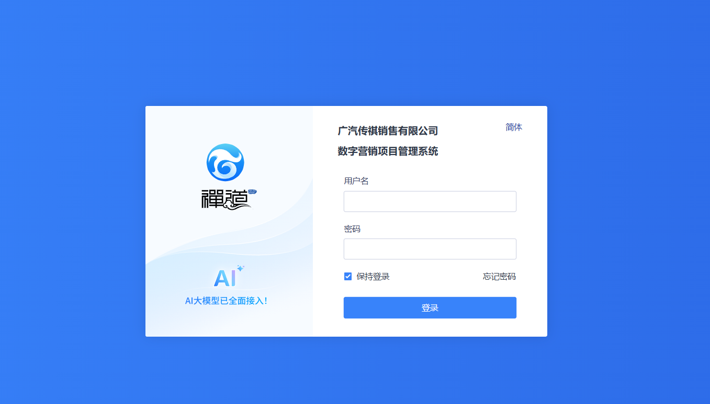
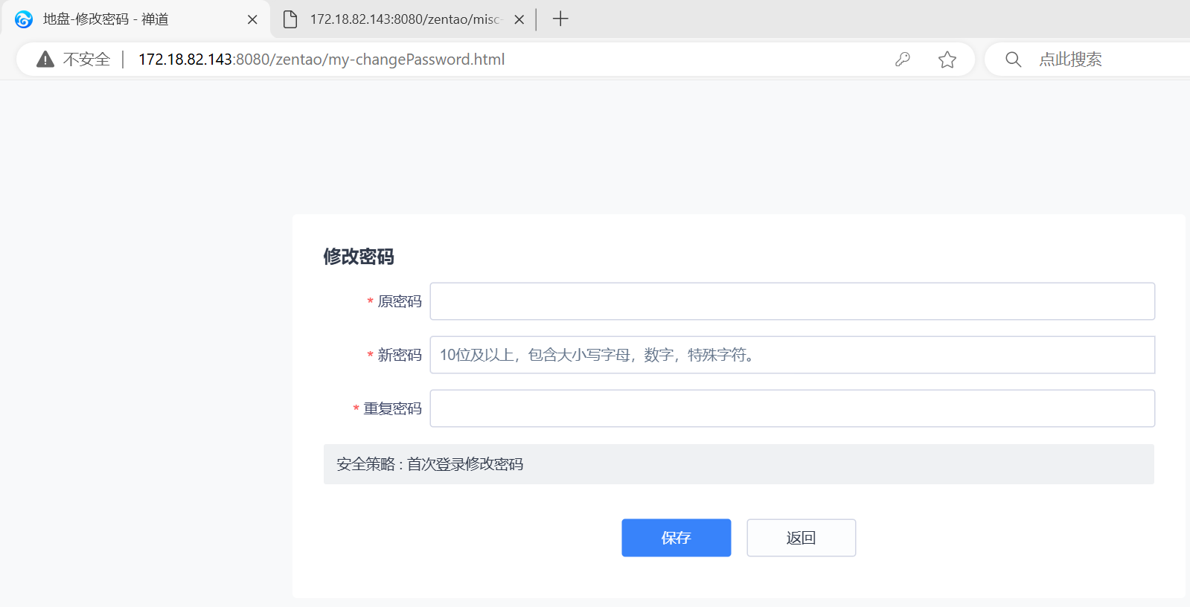
禅道管理系统使用说明
登录说明：
1、登录路径：http://172.18.82.143:8080/zentao/user-login-L3plbnRhby8=.html
2、账号密码：默认账号名为姓名的拼音小写，默认密码：Get1688!@#123456，首次登录请修改密码。
注：使用过程中如有疑问，可咨询PMO_陈彤华，13580508146

Slide 5
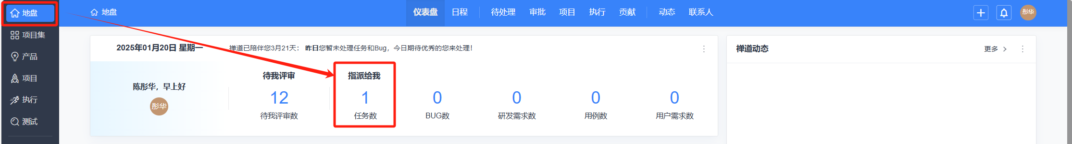
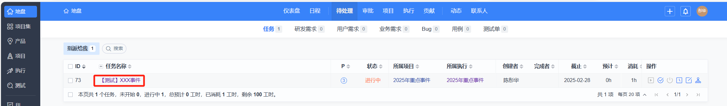
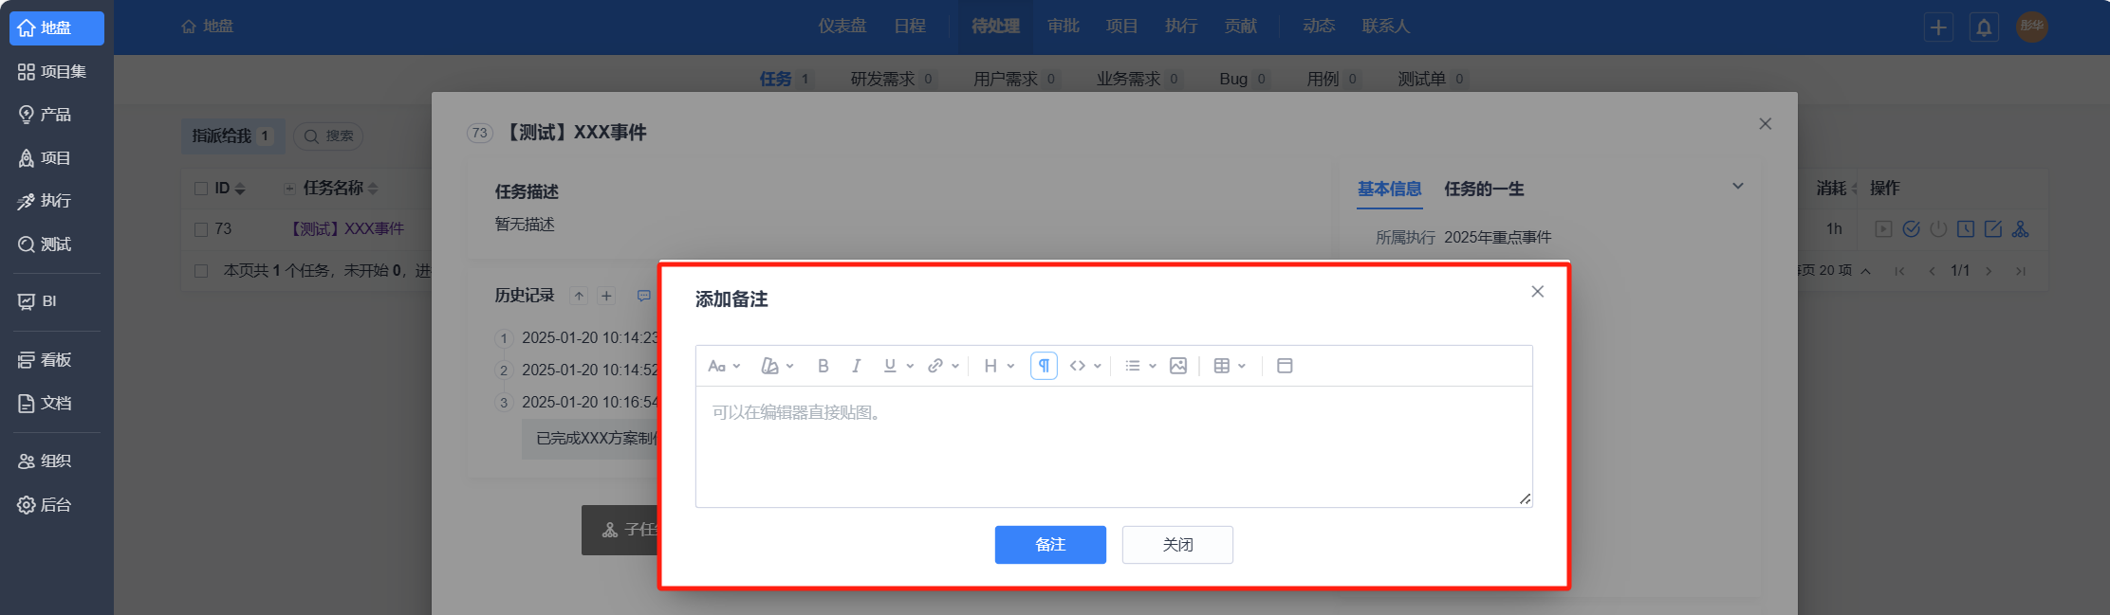
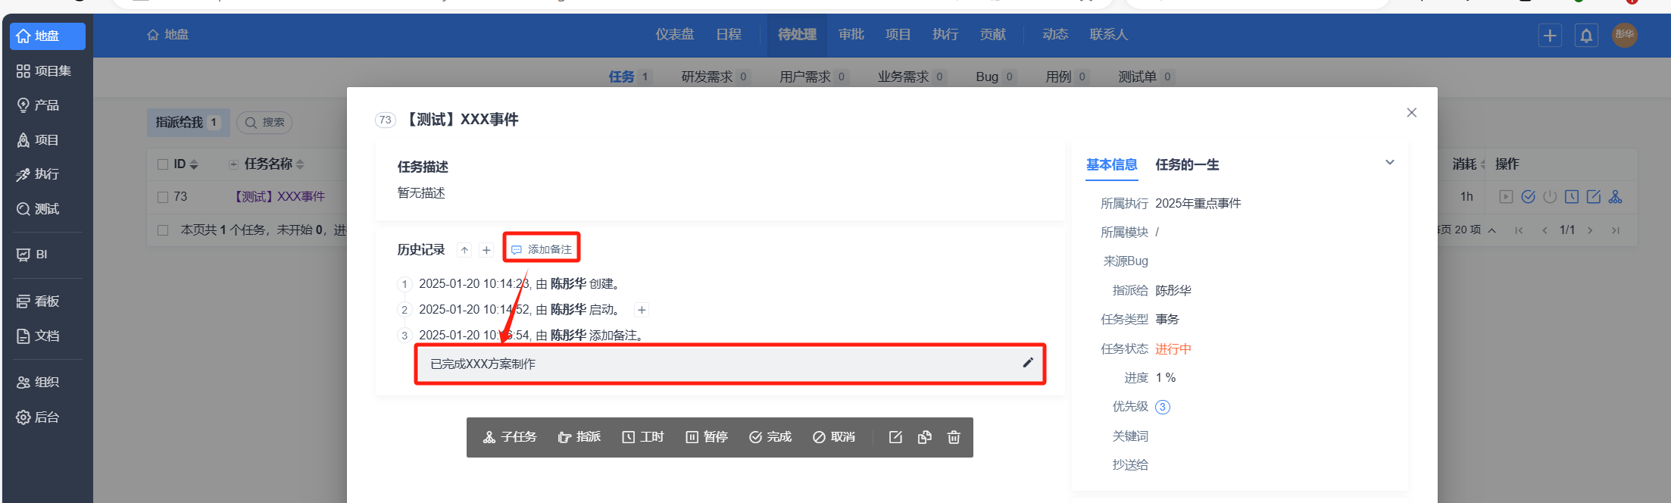
禅道管理系统使用说明
事件进度更新说明：
1、登录后，系统默认进入“仪表盘”页面。
2、点击“指派给我”下的任务数字 ，进入任务列表。
3、点击对应的任务，进入任务详情界面。
4、点击任务详情页的“添加备注”，系统弹出添加备注框。
5、填写事件进度，点击“备注”按钮，完成事件进度更新。

Slide 6
以上，谢谢
广汽传祺用户生态部 PMO组
2025/1/17 @中国 广州

